Slide 1

Keselamatan yang Membarui
2Korintus 5:14-21
Pdt. Irvan Hutasoit, M.Th
PA PP – Remaja
GKPI Resort Sait Nihuta

Slide 2
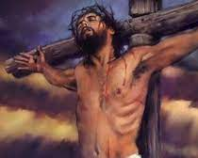
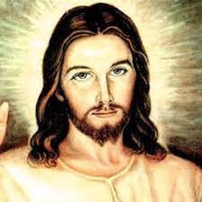
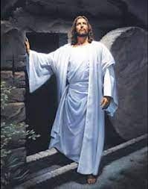

ALUR KESELAMATAN
Dan Kristus telah mati untuk semua orang, supaya mereka yang hidup, tidak lagi hidup untuk dirinya sendiri, tetapi untuk Dia, yang telah mati dan telah dibangkitkan untuk mereka.
[ayat 15]
Inkarnasi
Transfigurasi
Hadir dalam wajah kemanusiaan
Mengubah Kematian
Not For Himself
Yesus pusat
kehidupan
Membangun hubungan
Relasi
Sentripetalis

Slide 3

MENJADI CIPTAAN BARU
Jadi siapa yang ada di dalam Kristus, ia adalah ciptaan baru yang lama sudah berlalu, sesungguhnya yang baru sudah datang [ayat 17]
Baru
Kainos (bhs. Yunani) | kainov
Pembaruan relasi dengan Tuhan
Pembaruan relasi dengan manusia
Pembaruan arah dan orientasi kehidupan
Bnd. Khotbah hari ini:
Kualitas hidup jemaat mula-mula dinyatakan melalui tanggungjawab sosial setiap individu dalam persekutuan.
Tanggungjawab sosial dalam persekutuan menjadi kekuatan untuk memberitakan Injil.
Karakter baru di jemaat mula-mula
Baru bukan dalam arti bentuk (Bhs. Yunani: neos)
Baru dalam arti hakekat, karakter (Bhs. Batak: hadirion)
Baru dalam arti pembaruan yang berimplikasi pada lebih baik (implication of “better”)
Kematian-Kebangkitan Yesus adalah keselamatan yang mendorong pembaruan hidup

Slide 4
SITUASI SAAT INI
Hidup Individualistik
Cara hidup yang berorientasi pada pemenuhan keinginan diri sendiri
Apa yang dibaharui?
Tugas Kelompok
Budaya Instan
Cara hidup yang menggampangkan segala sesuatu
Tugas Kelompok
Apa yang dibaharui?

